Slide 1
化学反应的方向及限度
知识要点：
1．如何判断化学反应的方向
通过焓变（△H）判断
通过熵变（ △S）判断
通过吉布斯自由能(△G)判断
什么是化学反应平衡？
化学平衡状态时有什么特点？
如何判断化学平衡状态？
什么是平衡常数？如何应用。
2．化学反应的限度

Slide 2
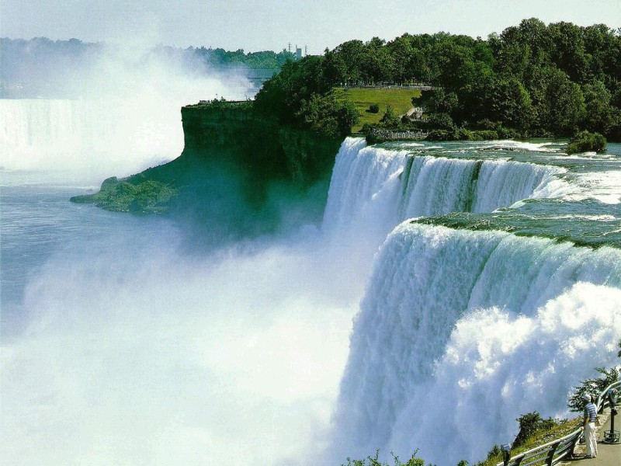
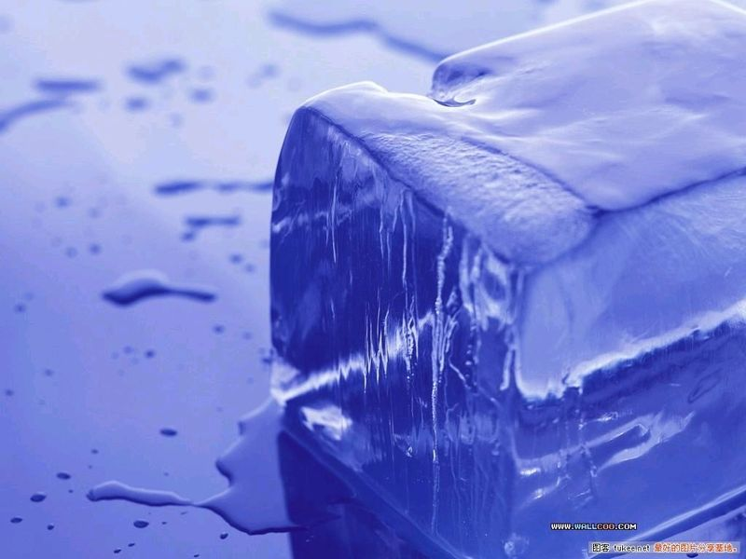
什么是自发反应？
自发反应：在一定条件下，无需外界帮助就能自动进行的反应
（1）一定条件指：一定的温度和压强。
（2）外界帮助可以是如通电、光照等。
（3）自发反应在恰当条件下才能实现。

Slide 3
下列反应在一定条件下能够自发进行，它们有哪些共同特征？
H₂(g)+F₂(g)===2HF(g) △H=－546.6kJ/mol
C₃H₈(g)+5O₂(g)===3CO₂(g)+4H₂O（l） △H=－2217.5 kJ/mol
4Fe(s)+3O₂(g)===2Fe₂O₃(s) △H=－1648.4kJ/mol
以上化学反应中的自发过程共同特点：
△H＜0，即体系趋向于从高能状态转变为低能状态。
化学反应方向的判断——能量判据：体系趋向于从高能状态转变为低能状态（△H ＜ 0）。
对于化学反应而言，绝大多数的放热反应能自发进行，且放出的热量越多，体系能量降低越多，反应越完全

Slide 4
下列反应，从焓变的角度考虑是否是自发反应？
2NH₄Cl(s)+Ba(OH)₂(s)===2NH₃(g)+CaCl₂(s)+2H₂O(l)
NH₄NO₃(s)=NH₄⁺ (aq) +NO₃－(aq)
高温
CaCO₃====CaO+CO₂
有一些吸热反应在室温条件能自发进行，有些吸热反应在室温条件下不能自发进行，但在较高温度下则能自发进行。
焓变（△H）是决定反应能否自发进行的因素之一，但不是唯一因素。
除热效应外，决定反应能否自发进行的另一因素——体系的混乱度（熵S）

Slide 5
熵：衡量一个体系混乱度的物理量叫做熵，用符号S表示。
对于同一物质：S（g）﹥S（l）﹥S（s）
熵变：反应前后体系熵的变化叫做反应的熵变，用△S表示。
△S=S_{生成物总熵}－S_{反应物总熵}
反应的△S越大，越有利于反应自发进行
化学反应方向的判断——熵判据：体系趋向于由有序状态转变为无序状态，即混乱度增加（ △S＞0）。且△S越大，越有利于反应自发进行。
（D）
例1：下列反应中，熵减小的是
A．(NH₄)₂CO₃(s)===NH₄HCO₃(s)+NH₃(g)
B．2N₂O₅(g)===4NO₂(g)＋O₂(g)
C．MgCO₃(s)===MgO(s)＋CO₂(g)
D．2CO(g)===2C(s)＋O₂(g)

Slide 6
正确判断一个化学反应是否能够自发进行
化学反应方向的判断——吉布斯自由能判据
△G ＜0，自发进行
△G= △H－T△S
△G＝0，处于平衡状态
△G >0，非自发进行
△H | △S | T | △G= △H－T△S | 反应情况
<0 | >0 | 任意温度
>0 | <0 | 任意温度
<0 | <0 | 较高温度
 |  | 较低温度
>0 | >0 | 较高温度
 |  | 较低温度

Slide 7
正确判断一个化学反应是否能够自发进行
化学反应方向的判断——吉布斯自由能判据
△G ＜0，自发进行
△G= △H－T△S
△G＝0，处于平衡状态
△G >0，非自发进行
△H | △S | T | △G= △H－T△S | 反应情况
<0 | >0 | 任意温度 | <0 | 自发进行
>0 | <0 | 任意温度 | >0 | 非自发进行
<0 | <0 | 较高温度 | >0 | 非自发进行
 |  | 较低温度 | <0 | 自发进行
>0 | >0 | 较高温度 | <0 | 自发进行
 |  | 较低温度 | >0 | 非自发进行

Slide 8
例2：判断依据：△G= △H－T △S ＜ 0反应能自发进行
一定能自发进行
1. △H <0，△S>0 该反应 ；
如：Mg(s) + 2HCl(aq) === MgCl₂(aq) + H₂(g)
2. △H >0，△S<0 该反应 ；
如：CO₂(g)+H₂O(l)+CaCl₂(l)=== CaCO₃(s)+2HCl(l)
3. △H <0，△S<0 该反应 ；
如：NH₃(g)+HCl(g)===NH₄Cl(s)
4. △H >0，△S>0 该反应 ；
如：CaCO₃(s)===CaO(s)+CO₂(g)
一定不能自发进行
在较低温度下能自发进行
在较高温度下能自发进行
自发反应：在一定条件下，无需外界帮助就能自动进行的反应
（1）一定条件指：一定的温度和压强。
（2）外界帮助可以是如通电、光照等。
（3）自发反应在恰当条件下才能实现。

Slide 9
例3：下列说法正确的是
A．凡是放热反应都是自发的，吸热反应都是非自发的
B．自发反应在恰当条件下才能实现
C．自发反应一定是熵增大，非自发反应一定是熵减小或不变
D．自发反应在任何条件下都能实现
（B）
例4：汽车尾气(含烃类、CO、NO与SO₂等)是城市主要污染源之一，治理的办法之一是在汽车排气管上装催化转化器，它使NO与CO反应生成可参与大气生态循环的无毒气体，其反应原理是：2NO(g)+2CO(g)== N₂(g)+2CO₂(g)，在298K、100kPa下，△H=－113kJ·mol^{－l}，△S=－145J·mol^{－l}·K^{－l}。下列说法中错误的是
A．该反应中反应物的总能量高于生成物的总能量
B．该反应常温下不能自发进行，因此需要高温和催化剂条件
C．该反应常温下能自发进行，高温和催化剂条件只是加快反应的速率
D．汽车尾气中的这两种气体会与血红蛋白结合而使人中毒
（B）

Slide 10
化学平衡状态

Slide 11
什么是可逆反应？列举你知道的可逆反应？
氯水是氯气的水溶液，氯气能与水反应，而且这是一个可逆反应。
Cl₂+H₂O HClO+HCl；Cl₂+H₂O HClO+H⁺+Cl－
定义：在相同条件下，既可向正反应方向进行，同时又可以向逆反应方向进行的反应。
氯水的成分：
分子：Cl₂、HClO、H₂O
离子：H⁺、Cl－、ClO－、OH－
在一定条件下，1mol Cl₂与H₂O反应能否得到1mol HClO?
得不到1mol HClO，能得到多少摩尔HClO？也就是说反应到底能进行到什么程度？这就是化学平衡所研究的问题。

Slide 12
FeCl₃溶液与KI溶液反应程度的实验
实验 | 现象 | 结论或解释
①1mL 0.1mol/L FeCl₃溶液与5mL 0.1mol/LKI溶液反应 | 溶液变棕色 | 2Fe³⁺+2I－ 2Fe²⁺+I₂
②在反应①的溶液中加入CCl₄，振荡、静置 | 溶液分层，上层变浅，下层为紫红色 | 有I₂生成
③取②的上层清液，滴加KSCN溶液 | 溶液变为血红色 | 有Fe³⁺剩余
许多化学反应都是可逆的，在同一反应条件下，既可以向正反应方向进行，又可以向逆反应方向进行。
可逆反应具有一定的限度，反应物不能完全转化为生成物，即反应物、生成物同时存在。

Slide 13
如何认识化学反应平衡状态？
回顾：浓度对化学反应速率有什么影响？
（1）一个反应的速率主要取决于反应物的浓度，与产物的浓度关系不大
（2）对于可逆反应aA +bB cC + dD来说，正反应的速率只取决于A、B两种物质的浓度，与C、D两种物质的浓度关系不大。而逆反应的速率只取决于C、D两种物质的浓度，与A、B两种物质的浓度关系不大。增加A或B的浓度只可以使正反应的速率增大，不会影响逆反应的速率。

Slide 14
思考：在一定条件下，1mol Cl₂与H₂O的反应体系中，各组分的浓度随时间的变化，并画出时间与正逆反应速度的关系图。
反应速率
v_{(正)}
平衡状态
v_{(逆)}
时间
化学反应进行的快慢
——化学反应速率
化学反应进行的方向
——能量判据和熵判据
化学反应的限度
——化学平衡

Slide 15
可逆反应中生成物和反应的浓度随时间的变化
浓度
浓度
浓度
反应物
生成物
平衡状态
平衡状态
平衡状态
生成物
反应物
时间
时间
时间
A(g) B(g)
2A(g) B(g)

Slide 16
化学平衡概念：化学平衡状态是指在一定条件下的可逆反应，正反应和逆反应的速率相等，反应混合物中各组分的浓度保持不变的状态。
例4：在t℃时，反应A₂(g)+ B₂(g) 2AB(g)达到平衡的标志是
A．单位时间生成n摩尔A₂，同时生成n摩尔的AB
B．单位时间生成2n摩尔AB，同时生成n摩尔B₂
C．单位时间生成n摩尔A₂，同时生成n摩尔B₂
D．容器内各组成成分的百分含量不随时间变化
E．容器内的总压强不随时间变化
(BD)

Slide 17
平衡状态的标志
(1)任意一种生成物(或反应物)的生成速率等于消耗速率。
(2)在密闭容器中进行的可逆反应，任意一种生成物(或反应物)的浓度不随时间变化。
例5：下列说法中，可以充分说明P(g)+Q(g) R(g)+S(g)在恒温下已达到平衡的是
A．反应容器内的压强不随时间变化
B．反应容器内P、Q、R、S四者共存
C．P和S的生成速率相等
D．反应容器内的总物质的量不随时间变化
（C）

Slide 18
化学平衡的特征
动-----是一种动态平衡
等-----正，逆反应速率相等
定-----反应混合物中各组分的浓度保持一定
移-----条件改变，平衡就会移动，从而达到新的平衡
同-----条件相同（相同温度、浓度、压强），某一可逆反应无论是由正反应开始还是从逆反应开始，最终均可达到同一平衡状态。
例3：将一定量的SO₂和¹⁸O₂通入一密闭容器中，在一定条件下发生可逆反应：2SO₂+O₂ 2SO₃，当反应达到一定限度时，¹⁸O存在于
A．SO₃、O₂中 B．SO₃ 、SO₂中
C．SO₂ 、O₂中 D．SO₃ 、SO₂ 、O₂中
（D）

Slide 19
例4：下列关于化学平衡的说法中，正确的是
A．当达到化学平衡时，反应物已完全转化为生成物
B．当达到化学平衡时，正逆反应均已停止
C．当达到化学平衡时，反应混合物中各成分的浓度保持不变
D．化学平衡是一定条件下的平衡，当条件改变时，平衡可能会遭到破坏
（CD）

Slide 20
等效平衡
例5：在101kPa 500℃下，将2mol SO₂和1mol O₂充入一密闭容器中，达平衡时，测得SO₃的体积分数为91%。若将2mol的SO₃通入密闭的容器中，仍在101kPa 500℃下进行反应，达平衡时，SO₃的体积分数又为多少呢？
答：条件相同，某一可逆反应无论是由正反应开始还是从逆反应开始，最终均可达到同一平衡状态。
例6：在一固定容积的密闭容器内，2mol A和1mol B在一定条件下发生反应2A(g)+B(g) 3C(g)+D(g)，达平衡时C(C)=W mol/L。若在同一容器中，保持上述温度，按下列配比进行反应，仍可使平衡时C(C)= W mol/L的是
A．4mol A+2mol B B．3mol C+1mol D
C．1mol A+0.5mol B D．2mol A+1mol B+3mol C+1mol D
（B）

Slide 21
化学平衡的相关计算
例7：在一定条件下，在密闭容器内将N₂和H₂以体积比为1:3混合，当反应达平衡时，混合气中氨占25％（体积比），若混合前有100mol N₂，求平衡后N₂、H₂、NH₃的物质的量及N₂的转化率。
平衡后：n(N₂)=60mol；n(H₂)=180mol；n(NH₃)=80mol
N₂转化率=40%
例8：恒温下将8mol SO₂和4mol O₂混合，在一个密闭容器里反应，达到平衡时SO₂占混合气总体积的40%。如果反应前密闭容器中的压强为3×10⁵Pa。求
（1）平衡时SO₂的物质的量
（2）SO₂的转化率
（3）平衡时混合气的总压强（容积恒定）
n(SO₂)=4mol
SO₂转化率=50%
平衡时总压=2.5×10⁵Pa

Slide 22
平衡常数及其应用

Slide 23

什么是平衡常数？
大量实验事实表明，对于可逆反应：aA + bB pC + qD
在一定温度下，无论反应物的起始浓度如何，反应达到平衡状态后，将各物质的物质的量浓度满足下面关系：
$$K=\frac{c^{p}(C)c^{q}(D)}{c^{a}(A)c^{b}(B)}$$
注意：
①c为各组分的平衡浓度，温度一定，K为定值。
②对于给定的反应，平衡常数只随温度的变化而变化。放热反应的平衡常数随温度升高而变小，吸热反应则相反。

Slide 24
平衡常数的推导
质量作用定律
大量实验证明：对于简单的一步反应来说，化学反应速率与反应物以及反应分子数的指数幂的浓度乘积成正比。如：aA+bB===pC+qD，则 v=kcª (A) ×c^{b} (B) 。
式中k称为反应速率常数，不同的反应有不同的k值，同一反应在不同温度、催化剂等条件下，k值也有所不同。
对于可逆反应：aA+bB pC+qD，根据质量作用定律可得：
v_{正}=k_{正}cª (A) c^{b}(B) v_{逆}=k_{逆}c^{p}(C) c^{q}(D)
一定条件下，达到平衡状态，那么v_{正}=v_{逆}
k_{正}cª (A) c^{b}(B) = k_{逆}c^{p}(C) c^{q}(D)
由于化学平衡常数是正逆反应速率常数之比，反应速率常数随温度变化而变化，所以平衡常数也随温度的变化而变化。放热反应的平衡常数随温度升高而变小，吸热反应则相反。

Slide 25
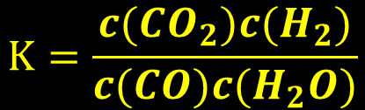
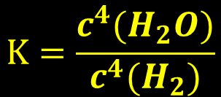
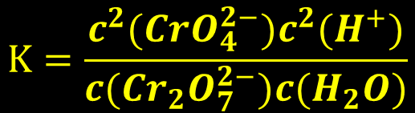
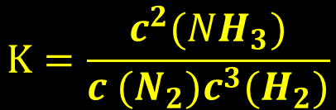
平衡常数的表达
$$K=\frac{c^{2}(NH_{3})}{c (N_{2})c^{3}(H_{2})}$$
N₂+3H₂ 2NH₃
$$K=\frac{c^{4}(H_{2}O)}{c^{4}(H_{2})}$$
Fe₃O₄(s) + 4H₂(g)
3Fe(s) + 4H₂O(g)
平衡常数表达应注意的问题
①必须指明温度，代入的数值，必须为反应达到平衡状态时各物质的平衡浓度。
②表达式中，固体、纯液体浓度作为1，表达式中不需表达。
③表达式中，稀溶液中溶剂H₂O的浓度近似为1，表达式中可不表达。但不作为溶剂时，还是需要表达的。
$$K=\frac{c^{2}(CrO_{4}^{2−})c^{2}(H^{+})}{c({Cr}_{2}O_{7}^{2−})c(H_{2}O)}$$
Cr₂O₇^{2－}+ H₂O
2CrO₄^{2－}+ 2H⁺
CO(g)+H₂O(g) CO₂(g)+H₂(g)
$$K=\frac{c(CO_{2})c(H_{2})}{c(CO)c(H_{2}O)}$$

Slide 26
④平衡常数的表达式与方程式的书写方式有关。如：
N₂+3H₂ 2NH₃
2NH₃ N₂+3H₂
1/2N₂ +3/2H₂ NH₃
K₁=1/K₂=K₃²
对于气体参与的反应，表示平衡常数K_{p}时用气体组分(B)的平衡压强p(B)代替该气体物质的量浓度c(B)。

Slide 27
平衡常数Kc与Kp
如果化学反应是气相反应，对于在某温度下达到平衡的反应：
aA(g)+bB(g) gG(g)+hH(g)，平衡常数既可以用平衡时各物质的浓度之间的关系来表示，也可以用平衡时各物质的分压之间的关系来表示。
为了与K_{p}相区别，平衡时的浓度表示的平衡常数写成K_{c}。同一个反应的K_{p}和K_{c}一般来说是不相等的，但它们所表示的却是同一个平衡状态，二者之间是有固定的关系的。
由PV=nRT可得P=cRT
式中R为气体常数，△n为反应后与反应前气体物质的量之差。△n=(g+h)－(a+b)

Slide 28
平衡常数数值的意义
化学方程式 | 平衡常数K
H₂+F₂ 2HF | 6.5×10⁹⁵
H₂+Cl₂ 2HCl | 2.57×10³³
H₂+Br₂ 2HBr | 1.91×10¹⁹
H₂+I₂ 2HI | 68.67×10²
①对于给定的反应，平衡常数表示反应进行的限度，K值越大，向正反应方向的趋势越大。
②通常当一个反应的化学平衡常数K大于10⁵时，则该反应就可视为不可逆反应。
③注意K不表示反应的快慢，即速度大，K值不一定大。

Slide 29
K值的大小，表示在一定温度下，反应达到平衡时该反应进行的限度。
K值大小与初始浓度、系统压强等因素无关。对于给定的反应，K值只随温度变化而变化。
 | 放热反应 | 吸热反应
升温 | K减小 | K增大
降温 | K增大 | K减小

Slide 30
平衡常数的应用
利用K 值可判断某状态是否处于平衡状态
如某温度下，可逆反应mA(g) + nB(g) pC(g) + qD(g)。平衡常数为K，若某时刻时，反应物和生成物的浓度关系如下：
Q＝ K ， v_{正}＝ v_{逆}，反应处于平衡状态
Q＜ K ， v_{正}＞ v_{逆}，反应向正方向进行
Q＞K ， v_{正}＜ v_{逆}，反应向逆方向进行
结论：可以通过测出某一时刻体系中各物质的浓度，然后假设反应已经达到平衡，计算出平衡常数，与给定的平衡常数比较。如果相等，则假设成立，也就是说反应已达到平衡；如果不相等，则没有达到平衡。

Slide 31
例9：高炉炼铁中发生的基本反应如下:
FeO(s)+CO(g) Fe(s)+CO₂(g)。其平衡常数可表达为： ，已知1100℃，K=0.263
(1)若反应向右进行，高炉内CO₂和CO的体积比值将______，平衡常数K值______(填“增大”“减小”或“不变”)
(2)1100℃时，测得高炉中c(CO₂)=0.025mol/L、c(CO)=0.1mol/L，在这种情况下该反应是否处于平衡状态_______(填“是”或“否”)，此时化学反应速率是v_{正}______ v_{逆}(填“大于”、“小于”或“等于”)，其原因是什么？
K=c(CO₂)/c(CO)
增大
不变
否
大于
c(CO₂)/c(CO)＝0.25＜0.263，说明不是平衡状态，且向正反应方向进行
例10：某温度下向10L真空容器中注入1mol H₂(g) 和 1mol I₂(g)，反应平衡后I₂(g)的浓度为0.02mol/L。试求该温度下
H₂(g)+I₂(g) 2HI(g)的平衡常数。
K=64.0

Slide 32
例11：将PCl₃(g)和Cl₂(g)充入体积不变的2L密闭容器中，在一定条件下发生下述反应，并于10min时达到平衡：PCl₃(g)+Cl₂(g)
PCl₅(g) ΔH<0。有关数据如下，下列判断不正确的是
 | PCl₃(g) | Cl₂(g) | PCl₅(g)
初始浓度/mol·L^{－1} | 2.0 | 1.0 | 0
平衡浓度/mol·L^{－1} | c₁ | c₂ | 0.4
（C）
A．10min内，v(Cl₂)=0.04mol·L^{－1}min^{－1}
B．当容器中Cl₂为1.2mol时，反应达到平衡
C．升高温度(T₁<T₂)，反应的平衡常数减小，平衡时PCl₅的△n(T₁)/△n(T₂) <1
D．平衡后移走2.0mol PCl₃和1.0mol Cl₂，在相同条件下再达到平衡时，c(PCl₅)<0.2mol·L^{－1}

Slide 33
什么是平衡转化率？
可逆反应在一定条件下达到平衡时，某一反应物的平衡转化率为：
$a=\frac{该反应物的起始浓度−该反应物的平衡浓度}{该反应物的起始浓度}×100$%
平衡转化率的意义：能表示在一定温度和一定起始浓度下反应进行的限度。
例12：在一密闭容器中，CO与H₂O混合加热到800℃达到下列平衡：CO(g)+H₂O(g) CO₂(g)+H₂(g) K=1.00，若反应开始时CO和H₂O的浓度分别为0.2mol/L和1mol/L，求达到平衡时CO转化为CO₂转化率是多少？
CO转化为CO₂转化率是83.3%

Slide 34
化学平衡标志专题

Slide 35
概念：化学平衡状态是指在一定条件下的可逆反应，正反应和逆反应的速率相等，反应混合物中各组分的浓度保持不变的状态。
反应速率
浓度
浓度
反应物
反应物
v_{(正)}
平衡状态
平衡状态
平衡状态
v_{(逆)}
生成物
生成物
时间
时间
时间

Slide 36





平衡标志：
(1)任意一种生成物(或反应物)的生成速率(量)等于消耗速率(量)。
aA(g) + bB(g) pC(g) + qD(g)
$\frac{{v(A)}_{正}}{a}$=$\frac{{v(B)}_{逆}}{b}$
可判断：v(A)_{正}= v(A)_{逆}； ；
无法判断： p v(A)= a v(C)；p v(A)_{正}= a v(C)_{正}；a v(A)_{正}= b v(B)_{逆}；
$\frac{{v(A)}_{逆}}{a}$=$\frac{{v(C)}_{正}}{p}$
$\frac{v(A)}{a}$=$\frac{v(C)}{p}$
$\frac{{v(A)}_{正}}{a}$=$\frac{{v(C)}_{正}}{p}$
$\frac{{v(A)}_{正}}{b}$=$\frac{{v(B)}_{逆}}{a}$

Slide 37





(2)在密闭容器中进行的可逆反应，任意一种生成物(或反应物)在同一时间段内，生成的量等于消耗的量。
aA(g) + bB(g) pC(g) + qD(g)
可判断：n(A)_{生成}=n(A)_{消耗}；
b n(A)_{生成}=a n(B)_{消耗}；p n(A)_{生成}=a n(C)_{生成}；
不可判断：
a n(A)_{生成}=b n(B)_{消耗}； b n(A)_{生成}=a n(B)_{生成}； p n(A)_{生成}=a n(C)_{消耗}
$\frac{{n(A)}_{生成}}{a}$=$\frac{{n(B)}_{消耗}}{b}$
$\frac{{n(A)}_{生成}}{a}$=$\frac{{n(c)}_{生成}}{p}$
$\frac{{n(A)}_{生成}}{b}$=$\frac{{n(B)}_{消耗}}{a}$
$\frac{{n(A)}_{生成}}{a}$=$\frac{{n(B)}_{生成}}{b}$
$\frac{{n(A)}_{生成}}{a}$=$\frac{{n(c)}_{消耗}}{p}$

Slide 38
(3)在密闭容器中进行的可逆反应，任意一种生成物(或反应物)的浓度(体积分数、百分含量）不随时间变化。
(4) 当△G=0或Q=K时，反应处于平衡状态。
(5) n_{总}、 P_{总}、 V_{总}、混合气平均分子量、混合气体密度等问题
N₂(g)+3H₂(g) 2NH₃(g) H₂(g)+I₂(g) 2HI(g)
aA(g)+bB(g) pC(g)+qD(g)
①当气体组分n总不变时 | a+b=p+q | 不一定平衡
 | a+b≠p+q | 平衡

Slide 39

②当P_{总}或V_{总}不变时
P_{总}=n_{总}RT/V
注意：限制条件
N₂(g)+3H₂(g) 2NH₃(g)
H₂ (g) +I₂ (g) 2HI (g)
aA(g)+bB(g) pC(g)+qD(g)
恒温恒容时 | 当P_{总}不随时间变化 | a+b≠p+q | 平衡
 |  | a+b=p+q | 不一定平衡
恒温恒压时 | 当P_{总}不随时间变化 | a+b≠p+q | 不一定平衡
 |  | a+b=p+q | 不一定平衡
恒温恒压时 | 当V_{总}不随时间变化 | a+b≠p+q | 平衡
 |  | a+b=p+q | 不一定平衡
恒温恒容时 | 当V_{总}不随时间变化 | a+b≠p+q | 不一定平衡
 |  | a+b=p+q | 不一定平衡

Slide 40
③当混合气平均分子量不变时
N₂(g)+3H₂(g) 2NH₃(g)
H₂ (g) +I₂ (g) 2HI (g)
aA(g)+bB(g) pC(g)+qD(g)
当混合气体平均分子量不随时间变化 | 均为气体 | a+b≠p+q | 平衡
 |  | a+b=p+q | 不一定平衡
 | 有固态或液态 | a+b=p+q | 平衡
aA(g)+bB(g) pC(g)+qD(g)+E(s)

Slide 41
⑤当混合气体密度不变时
N₂(g)+3H₂(g) 2NH₃(g)
H₂ (g) +I₂ (g) 2HI (g)
aA(g)+bB(g) pC(g)+qD(g)
当混合气体密度不随时间变化 | 恒温恒压 均为气体 | a+b≠p+q | 平衡
 |  | a+b=p+q | 不一定平衡
 | 恒温恒容 均为气体 | a+b≠p+q | 不一定平衡
 |  | a+b=p+q | 不一定平衡
aA(g)+bB(g) pC(g)+qD(g)+E(s)
当混合气体密度不随时间变化 | 恒温恒压 有固态或液态 | a+b=p+q | 平衡
 | 恒温恒容 有固态或液态 | a+b=p+q | 平衡

Slide 42
例1：在一定温度下，反应A₂ (g) +B₂ (g) 2AB (g)达到平衡标志的是
A．单位时间内生成n mol的A₂的同时生成n mol的AB
B．容器内的总压强不随时间变化
C．单位时间内生成2 n mol 的AB同时生成n mol的B₂
D．单位时间内生成n mol的A₂的同时生成n mol的B₂
（C）
例2：下列叙述表示可逆反应
N₂(g) +3H₂(g) 2NH₃(g)一定处于平衡状态的是
A．N₂，H₂，NH₃的百分含量相等
B．单位时间消耗a mol N₂的同时消耗3a mol H₂
C．单位时间内消耗a mol N₂的同时生成3a mol H₂
D．反应若在定容的密闭容器中进行，温度一定时，压强不随时间改变
（CD）

Slide 43
例3：在恒温下的密闭容器中，有可逆反应
2NO (g) +O₂ (g) 2NO₂ (g) ；△H<0，不能说明已达到平衡状态的是
A．NO与O₂的生成速率相等
B．反应器中的压强不随时间的变化而变化
C．混合气体颜色深浅保持不变
D．混合气体平均分子量保持不变
（A）
例4：一定条件下，在2NO₂ N₂O₄的可逆反应中，下列状态说明达到平衡状态的标志是
A．n(N₂O₄)=n(NO₂)的状态
B．N₂O₄处于不再分解状态
C．NO₂ 的分子数与N₂O₄分子数比为1:2状态
D．体系的颜色不再发生改变的状态
（D）

Slide 44
（AD）
例5：下列说法中，可以表示反应
N₂(g) +3H₂(g) 2NH₃ (g)，已达到平衡的是
A．1mol N≡N三键断裂的同时有3 mol H－H键生成
B．1mol N≡N三键断裂的同时有3 mol H－H键断裂
C．1mol N≡N三键断裂的同时有6 mol N－H键生成
D．1mol N≡N三键断裂的同时有6 mol N－H键断裂
例6：对于固定体积的密闭容器中进行的气体反应可以说明A(g)+B(g) C(g)+D(g)在恒温下已达到平衡状态的是
A．反应容器中压强不随时间而变化
B．A气体和B气体的生成速率相等
C．A、B、C三种气体的生成速率相等
D．反应混合气体的密度不随时间而变化
（C）

Slide 45
例7：在一定温度下的固定体积密闭容器中，当下列物理量不再变化时，表明反应A(s)+2B(g) C(g)+D(g)已达到平衡状态的是
A 混合气体的压强 B 混合气体的密度
C A的浓度 D 气体的总物质的量
（B）
例8：一定条件下，将NO₂与SO₂以体积比1∶2置于密闭容器中发生反应NO₂(g)+SO₂(g) SO₃(g)+NO(g)，下列能说明反应达到平衡状态的是
A．体系压强保持不变
B．混合气体颜色保持不变
C．SO₂和NO₂的体积比保持不变
D． SO₃和NO的体积比保持不变
（BC）

Slide 46
例9：在300mL密闭容器中，放入镍粉并充入一定量的CO气体，一定条件下发生反应：Ni(s)+4CO(g) Ni(CO)₄(g)，已知该反应平衡常数与温度的关系如下表，下列说法不正确的是
温度/℃ | 25 | 80 | 230
平衡常数 | 5×10⁴ | 2 | 1.9×10^{－5}
（AC）
A．上述生成Ni(CO)₄(g)的反应为吸热反应
B．25℃时反应Ni(CO)₄(g) Ni(s)+4CO(g)的平衡常数为2×10^{－5}
C．80℃时，测得某时刻Ni(CO)₄、CO浓度均为0.5mol·L^{－1}，则此时v_{(正)}>v_{(逆)}
D．80℃达到平衡时，测得n(CO)=0.3mol，则Ni(CO)₄的平衡浓度为2mol·L^{－1}

